Slide 1



Slide 2

Актуальность проекта
Одной из причин ухудшения экологической ситуации в стране и истощения её природных ресурсов, согласно Концепции национальной безопасности РФ, является низкий уровень экологической культуры общества.
Воспитание экологической культуры детей и молодежи напрямую зависит от формирования у всех слоёв населения экологически ответственного мировоззрения.

Slide 3

Цель проекта: привлечь к экологической культуре и проблемам детей и молодежь в возрасте от 12 до 30 лет, посредствам проведения ряда экологических мероприятий в рамках проекта (не менее чем 50) за срок реализации проекта с привлечением около 800 человек.

Slide 4
Задачи проекта:
воспитание экологической культуры и экологического сознания у молодежи;
содействие нравственному и эстетическому развитию молодежи;
привлечение подростков к поиску механизмов решения актуальных проблем местного сообщества через разработку и реализацию социально значимых проектов;
формирование чувства личной ответственности за состояние окружающей среды;
проведение информационно – просветительской работы по пропаганде экологической культуры молодежи;
исследование водных, воздушных, почвенных ресурсов Тульской области, анализ результатов, формирование мероприятий по их оптимальному использованию.
вовлечение молодых граждан в процесс непосредственной деятельности по улучшению окружающей их среды обитания;
повышение эколого-правовой грамотности молодежи.

Slide 5
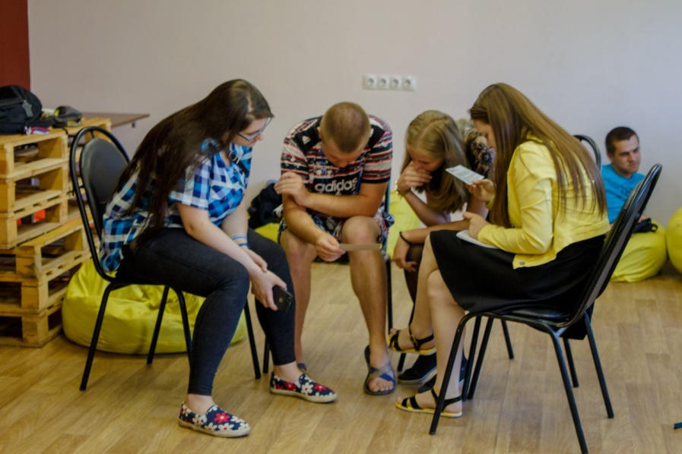
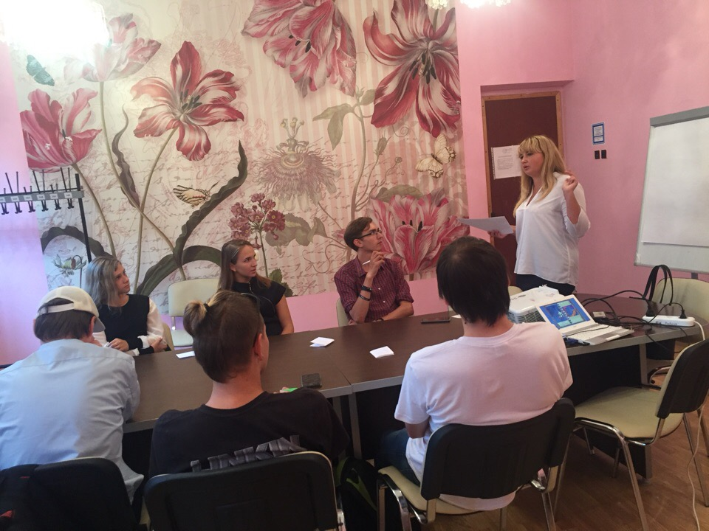
Подготовительный этап
Сбор волонтеров
Написание программы
Договоренность с администрациями школ

Slide 6
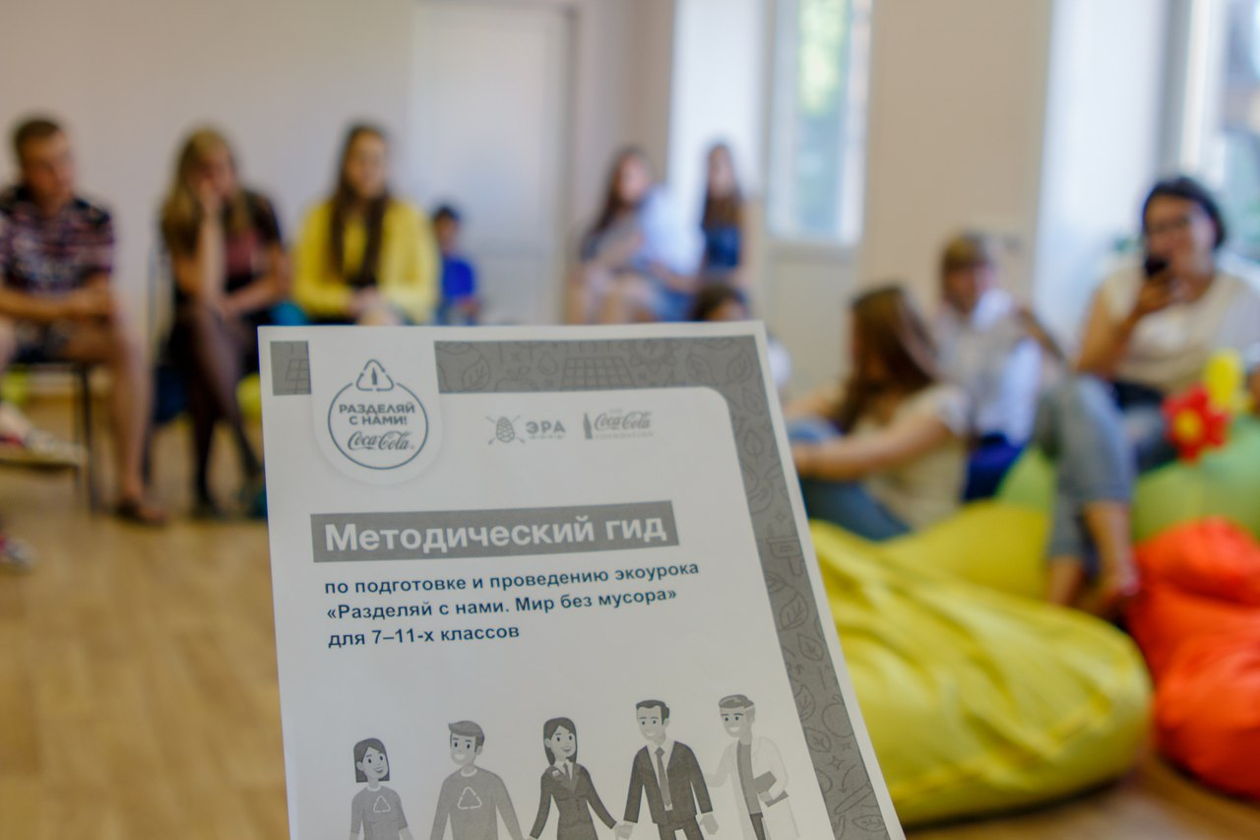
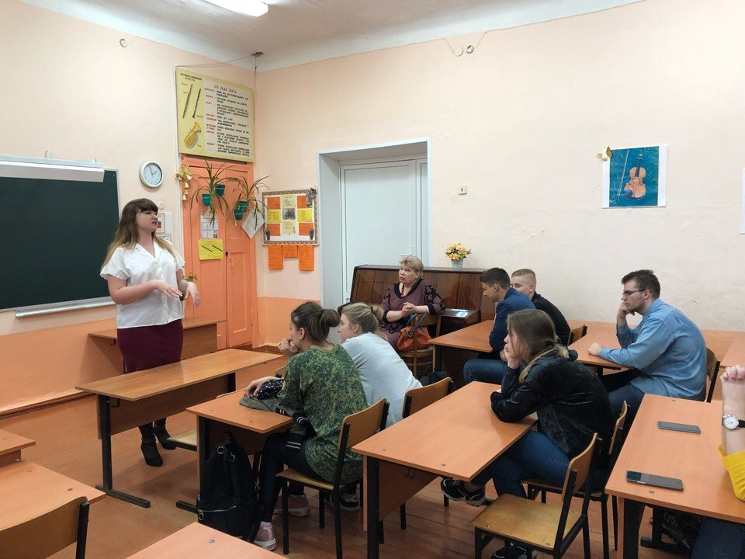
ЭКО-УРОК
Первый эко-урок является ознакомительным и нужен для того, чтобы определить уровень заинтересованности школьников
Последующие эко-уроки будут проходить раз в неделю и будет уникален в плане темы и информативности

Slide 7
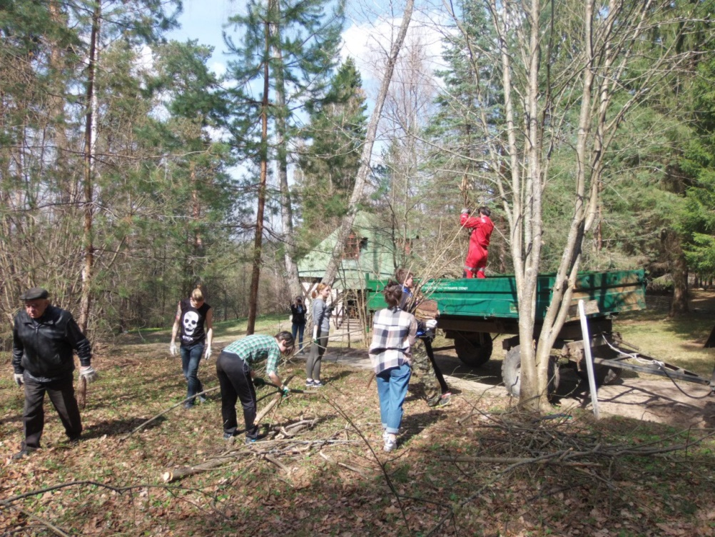
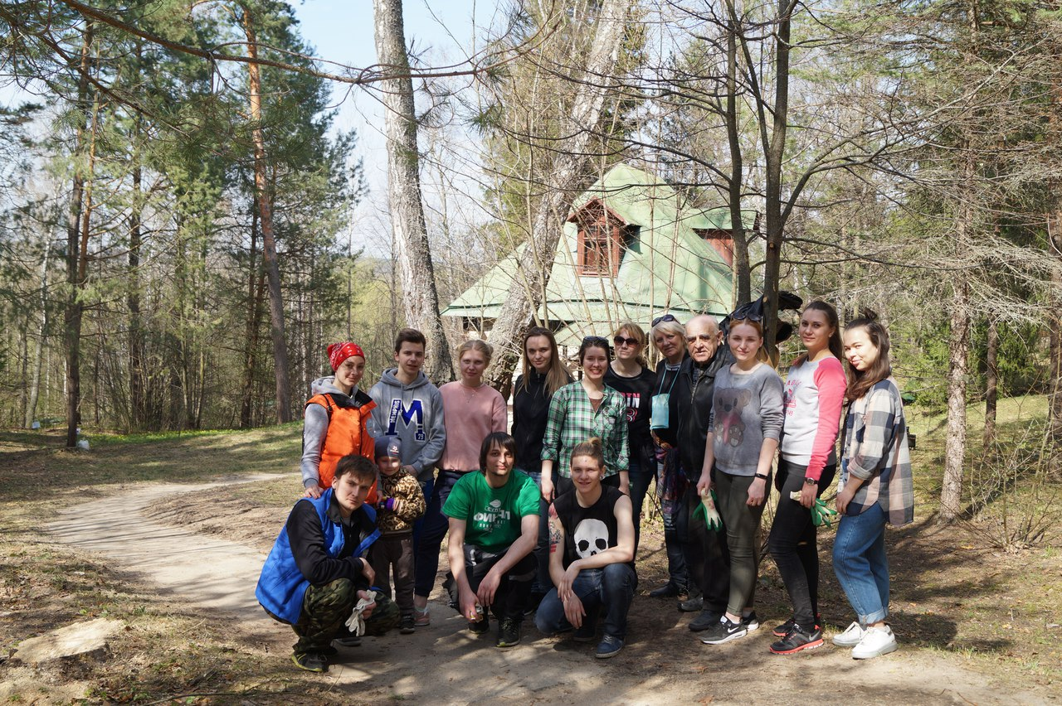
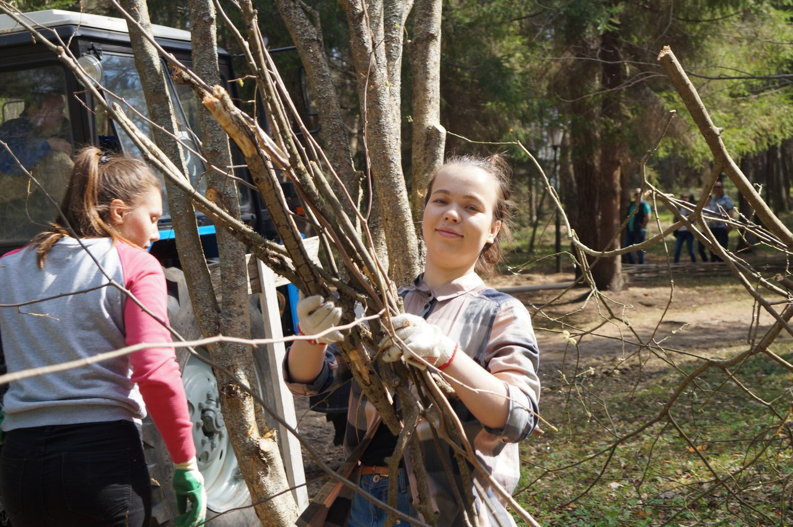
ЭКО-УБОРКА

Slide 8
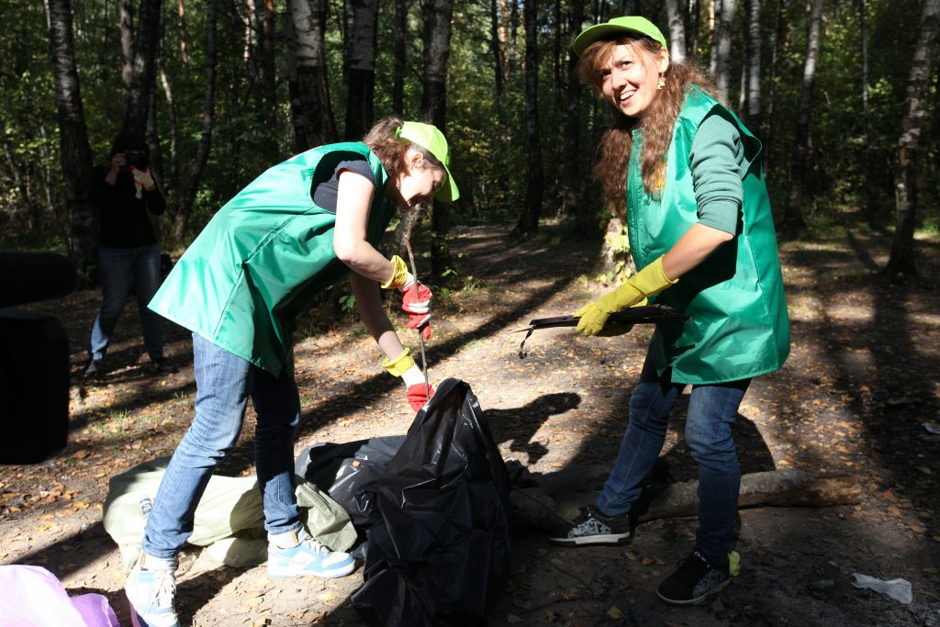
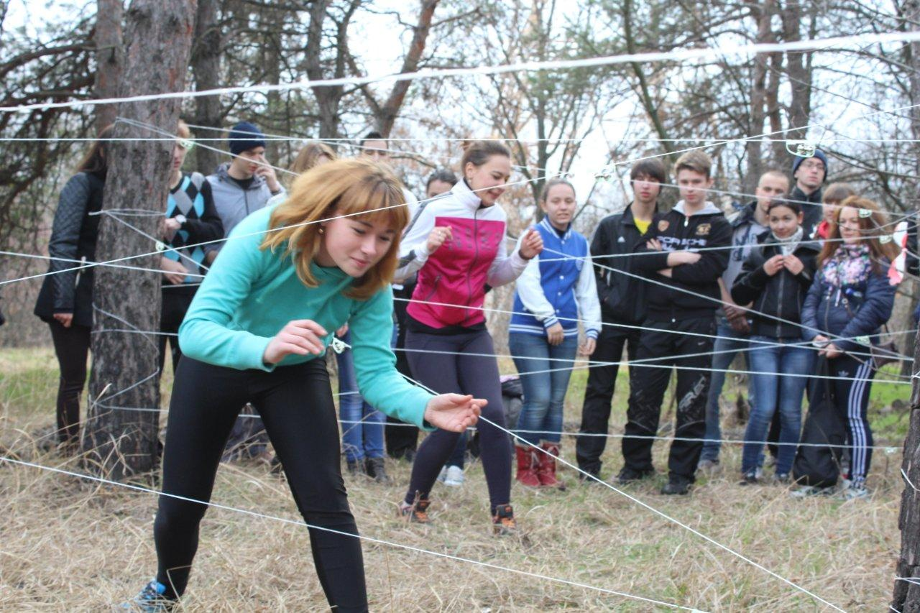
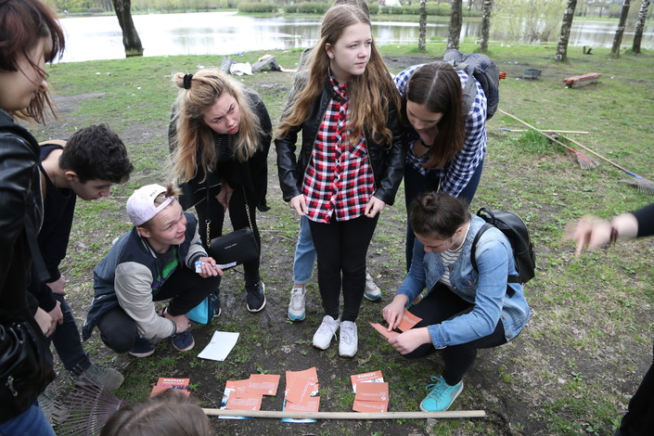
ЭКО-КВЕСТ

Slide 9
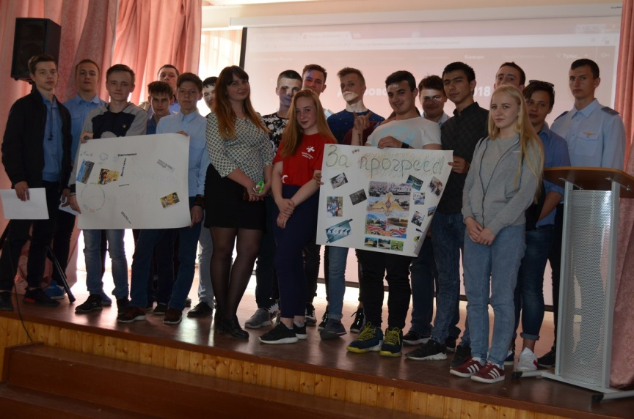
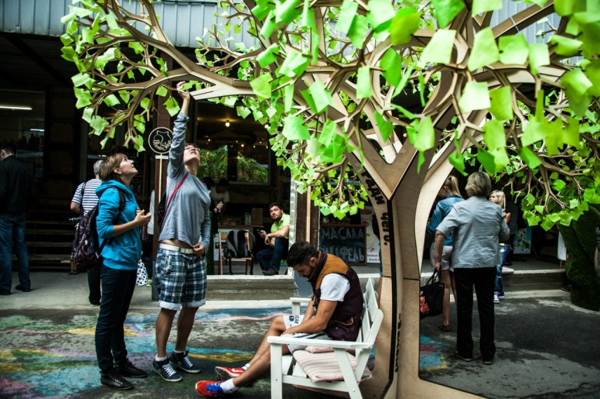
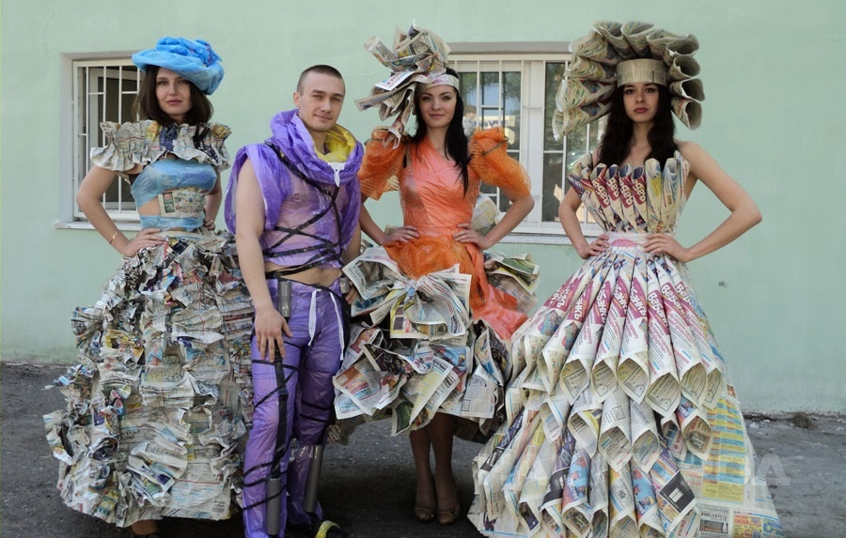
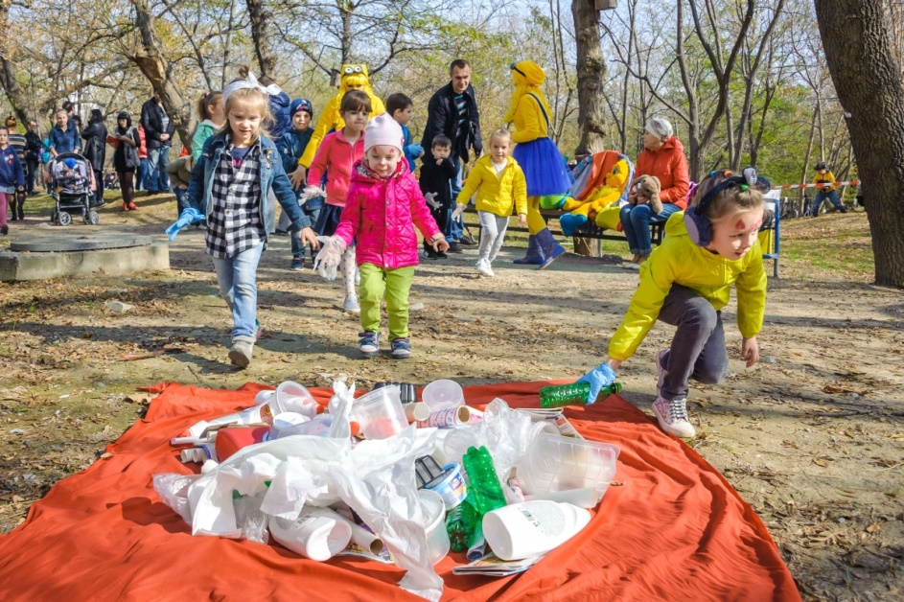
БОЛЬШОЙ ЭКОЛОГИЧЕСКИЙ ФЕСТИВАЛЬ ГОРОДА ТУЛЫ

Slide 10
Команда проекта
Полина Решетина – руководитель проекта
Члены команды:
Медиа-направление;
EVENT-направление;
Партнеры (взаимодействие с бизнес сообществом, некоммерческим сектором);
Эксперт по работе с эко-наставниками.

